Slide 1

AMAR, AMAR, AMAR...
AUTORIA E FORMATAÇÃO
NORMA APARECIDA SILVEIRA DE MORAES
Estilo de poesia: PoeRima letra: A/ Fernanda Xerez
www.sergrasan.com/
normasilveiramoraesslides

Slide 2

ESTE ESTILO DE POESIA FOI CRIADO POR FERNANDA XEREZ PARA O RECANTO DAS LETRAS...É UM ESTILO GOSTOSO ONDE AS INICIAIS SÃO COM A MESMA LETRA E HÁ A RIMA NORMAL...HÁ OUTRAS VARIÁVEIS DO PoeRima...
AMO SER POETISA, COMPOR E BRINCAR COM OS VÁRIOS ESTILOS...
MEU SITE NO RECANTO DAS LETRAS
WWW.NORMASILVEIRAMORAES.RECANTODASLETRAS.COM
AGUARDO UMA VISITA SUA PARA CONHECER VÁRIOS ESTILOS DE VERSEJAR...DEIXE O SEU COMENTÁRIO...MUITO OBRIGADO!!!!

Slide 3
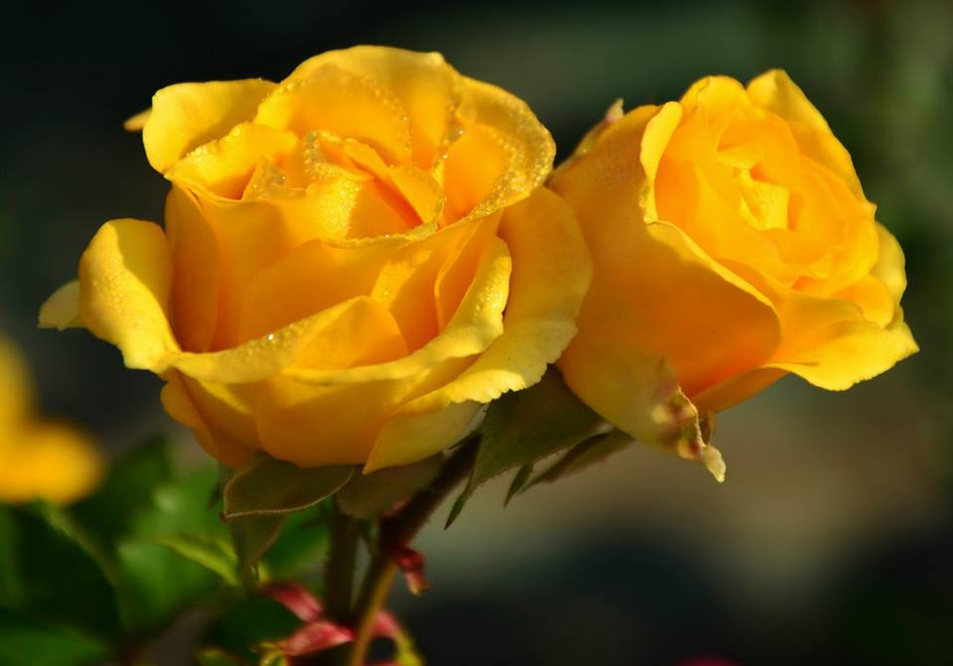
Amar é palavra chave
Acaricia o coração
Abrigo da minha alma, a nave
Acorrenta a sensível emoção

Slide 4
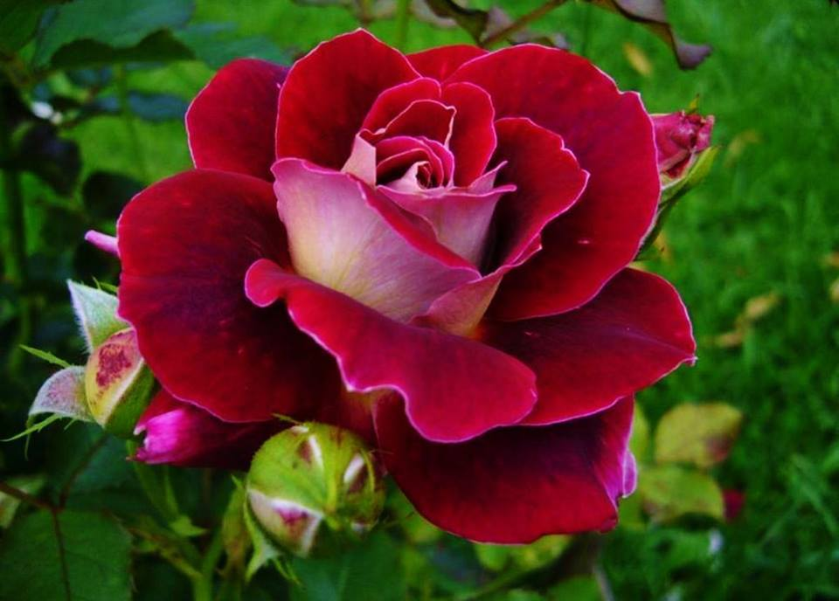
Abundância de sentimento
Acúmulo de empatia
Aderindo o meu pensamento
Adulação de todo o dia

Slide 5

Afagos de encantos mil
Apogeu de tanto amor
Agarrar-me ao seu corpo varonil
Agasalhar-me no seu calor

Slide 6

Aliciar em você alienar
Alquimia de amor transformar
Alvorecer de carícias vamos estar
Amorosa vida amplificar

Slide 7
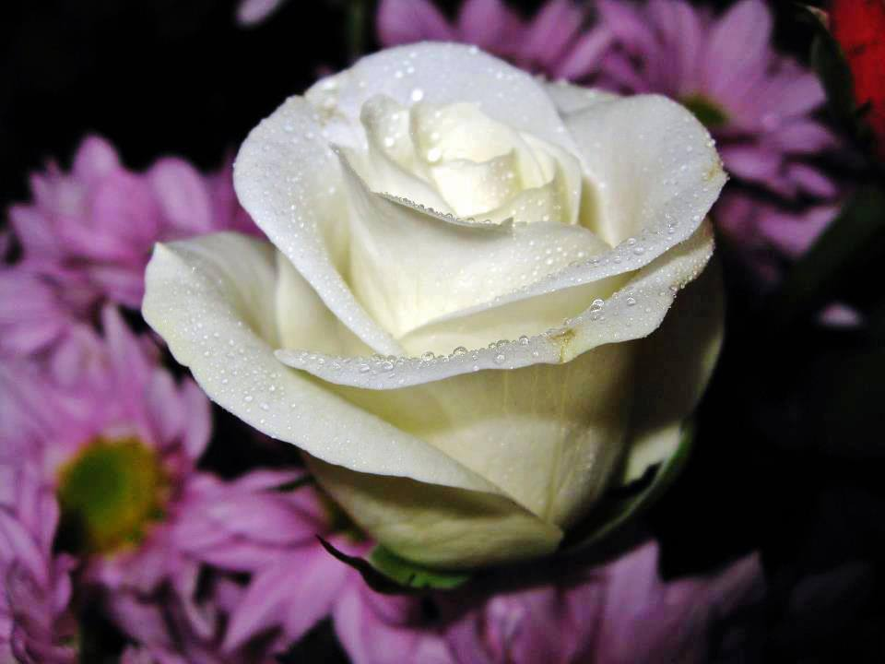
Ambos no amor saciar
Ardor de tanta paixão, amar
Argumentos e entrega a esgotar
Arfar de coração, respirar

Slide 8

Amor Divino encantado
Arquetetura de Deus também
Arranjos de união por Ele abençoada
Arrebatamento de emoção que vem

Slide 9

Anseio de paz aos enamorados
Arte de amor e felicidade
Auge de sentimentos comemorados
Aurora resplandecente bem aventurados

Slide 10
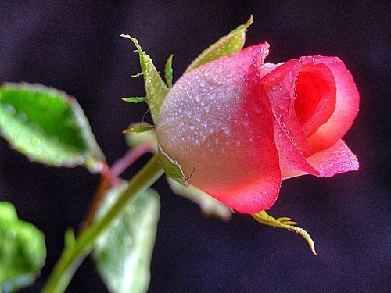
Azul também é a cor do amor
Amor é belo e colorido
Atitude com louvor
Atua como um jardim perfumado e florido

Slide 11
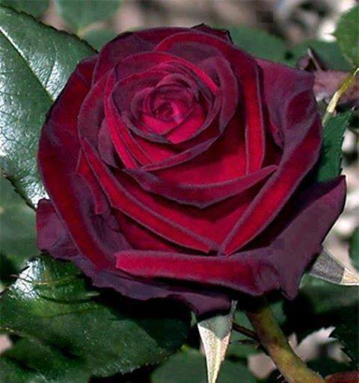
Atributos do bem viver
Ativos no cultivar
Amar é também aprender
Atentar-se ao bem querer

Slide 12

Amar de verdade é ser fiel
Atestado de mil cumplicidade
Almas afins como o doce do mel
Análogas a verdadeira felicidade
AMAR, AMAR, AMAR...

Slide 13
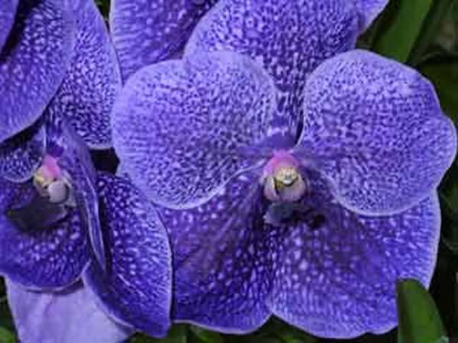
Poesia e formatação: Norma Aparecida Silveira de Moraes
Música: CARINHOSO´- ANDRÉ RIEL
Data 24/01/2014
Divulgação
www.sergrasan/
normasilveiramoraesslides

